Slide 1
Дидактическая игра:
«Национальные костюмы (женские) и государственные символы народов России»
Разработала: Власова О. М
воспитатель детского сада
общеразвивающего
вида №9 «Ромашка»

Slide 2
Дидактическая игра:
«Национальные костюмы (женские) и государственные символы народов России»
Задание: Совмести куклу в национальном костюме с государственными символами народа, которому они принадлежат.
Ход игры: ведущий показывает картинку с государственными символами народов России, дети сопоставляют куклу в национальном костюме с символом. Отгадывают о каком народе идет речь.

Slide 3
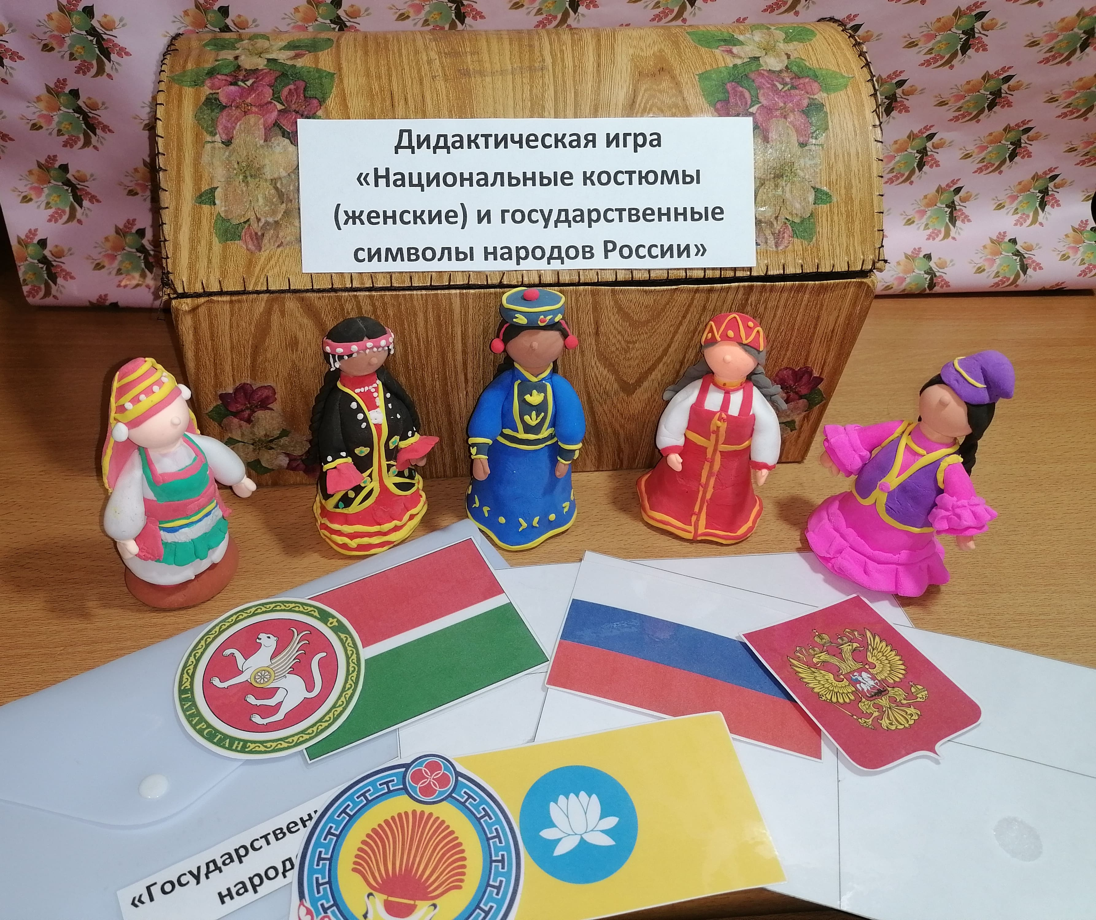
Оборудование:
Игровое поле (с липучками);
Куклы в национальных костюмах;
Государственные символы народов России (на липучках).

Slide 4
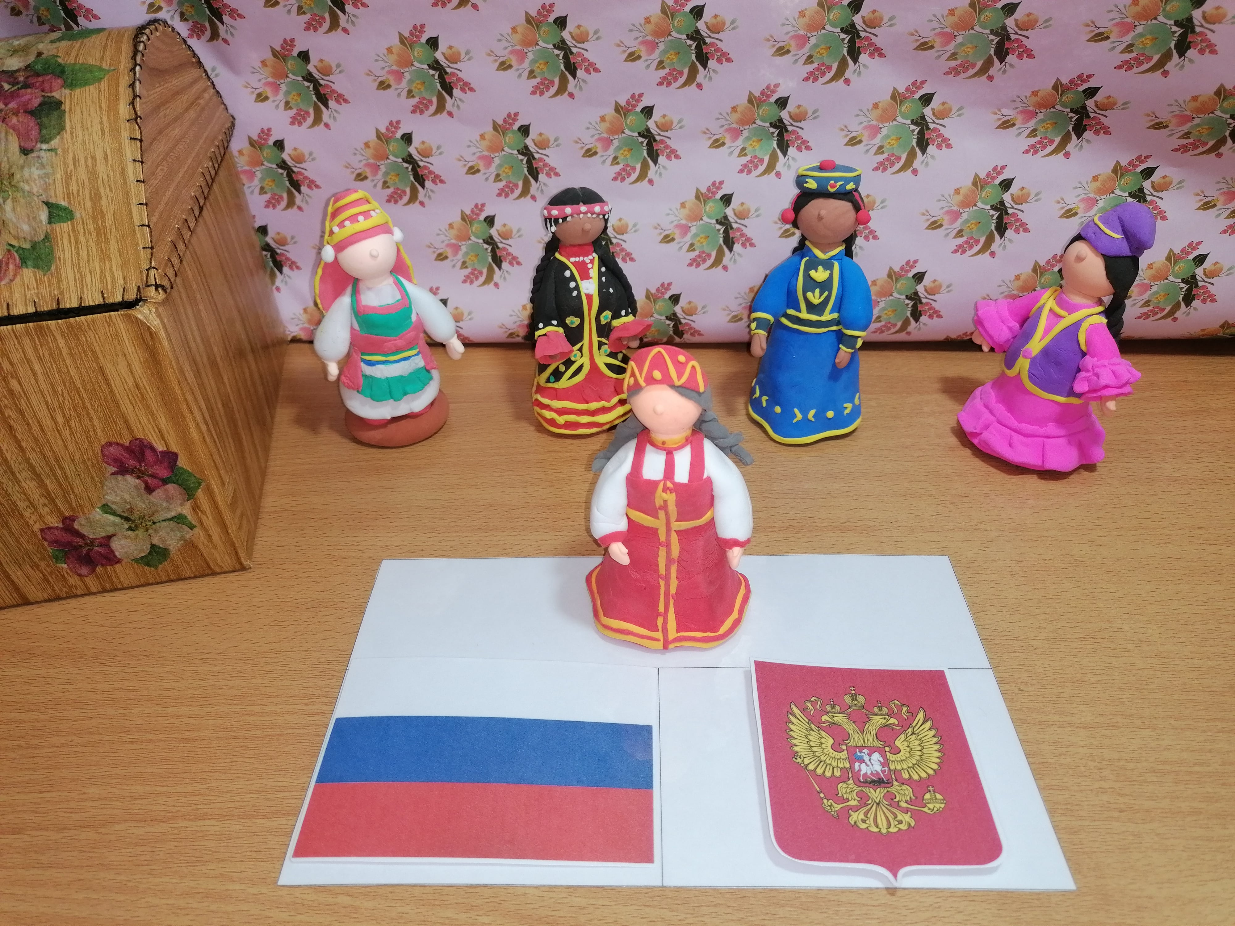
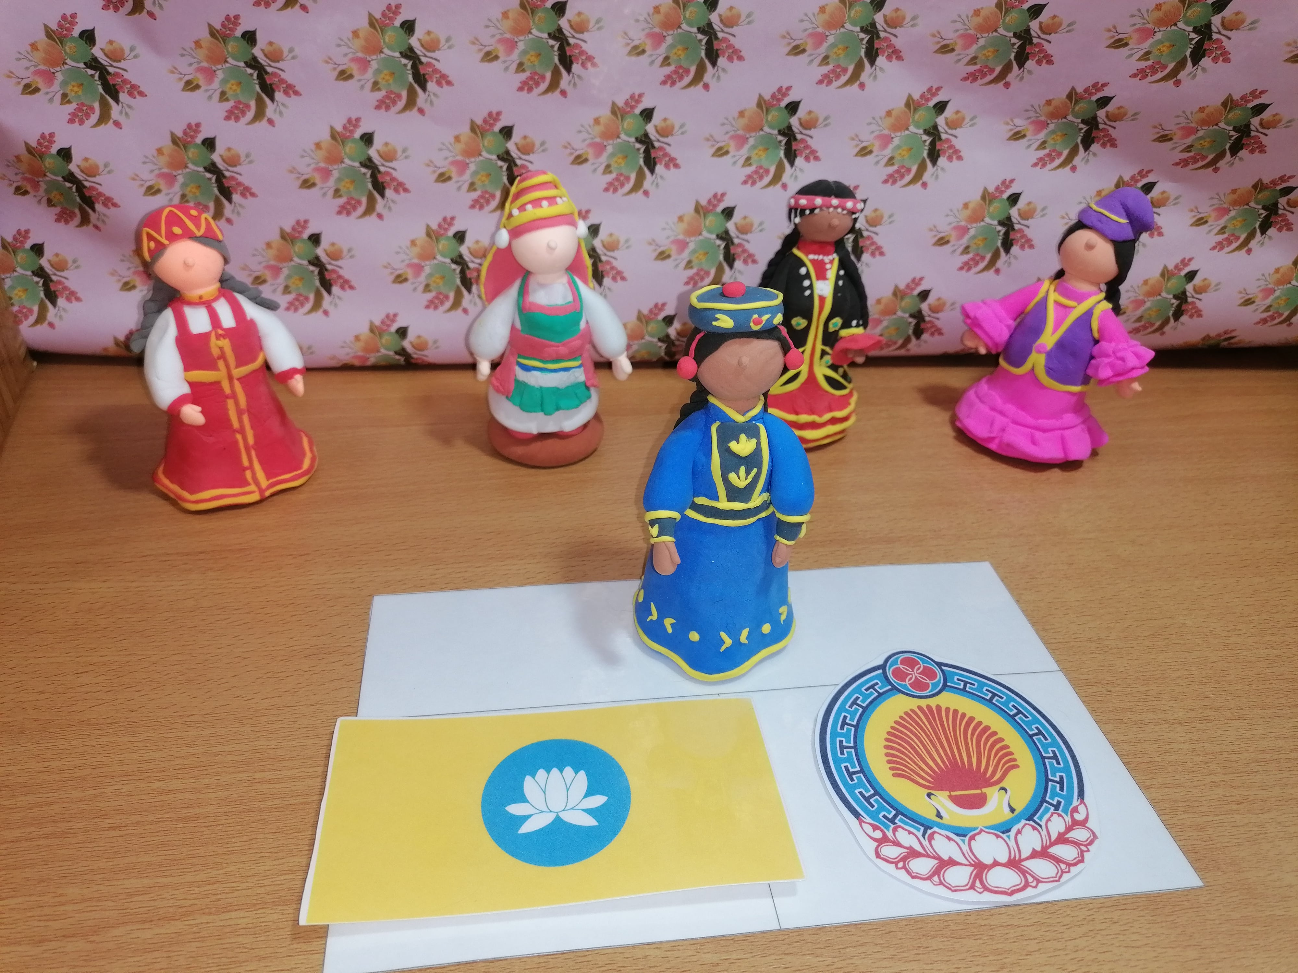

Slide 5
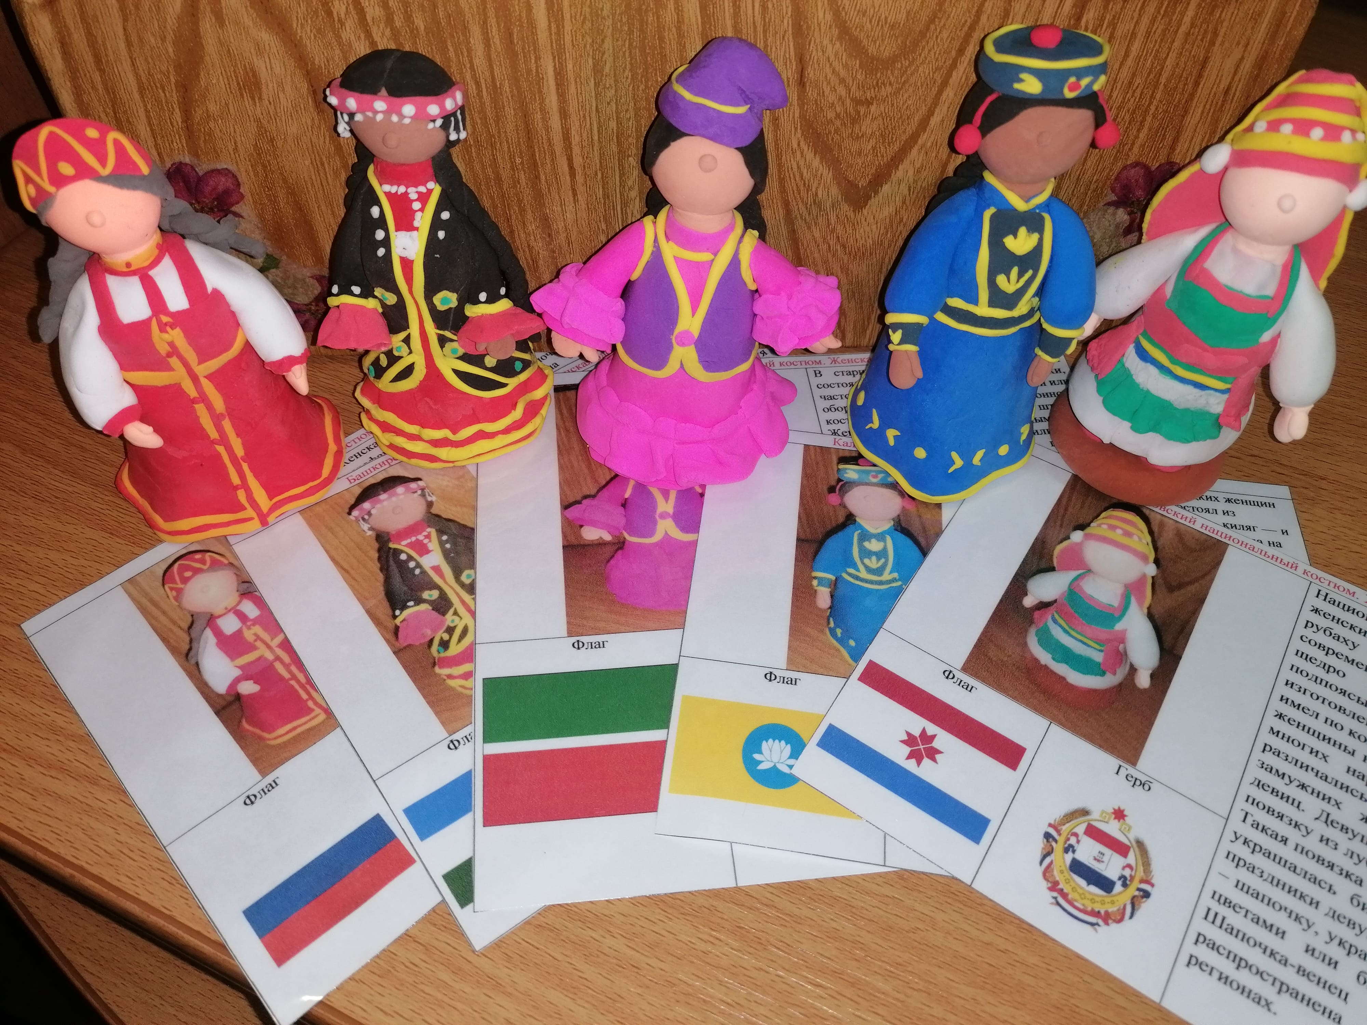
Дополнительные варианты дидактических игр:
Вариант №1. «Найди и назови национальный костюм по описанию».
Оборудование: карточки «Национальные костюмы народов России»

Slide 6
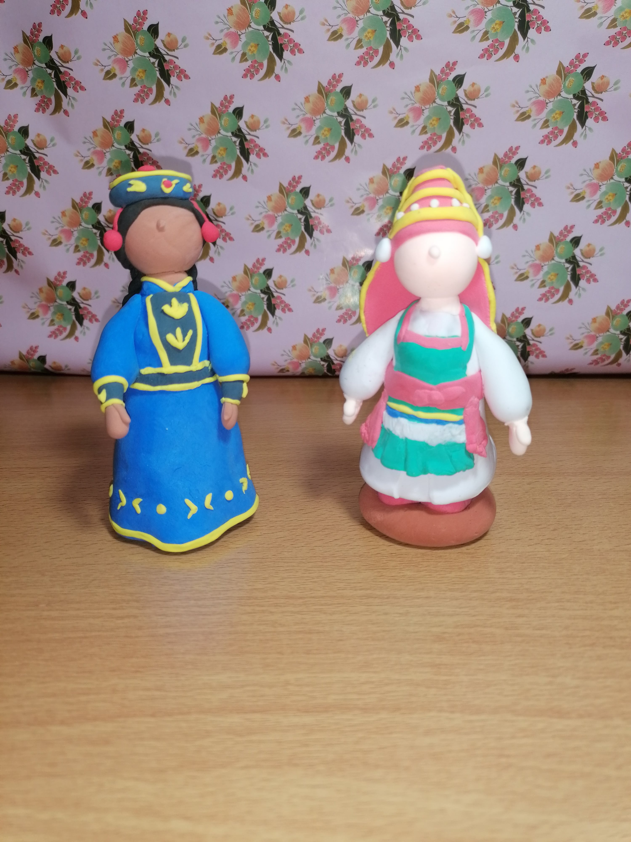
Вариант №2. «В чём отличия?»
Оборудование: Куклы в национальных костюмах народов России

Slide 7
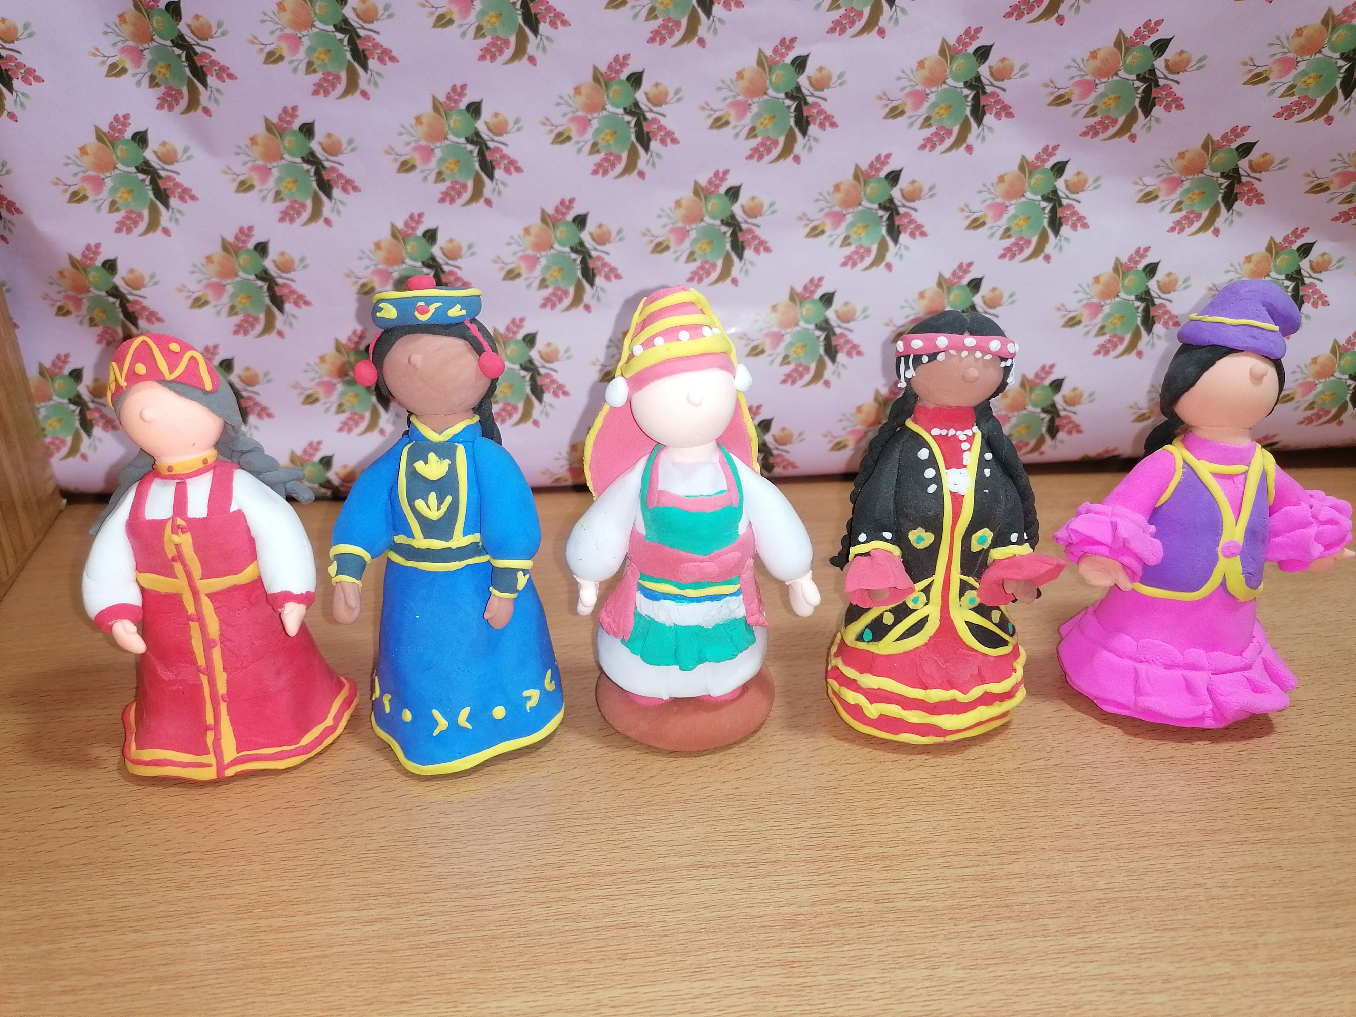
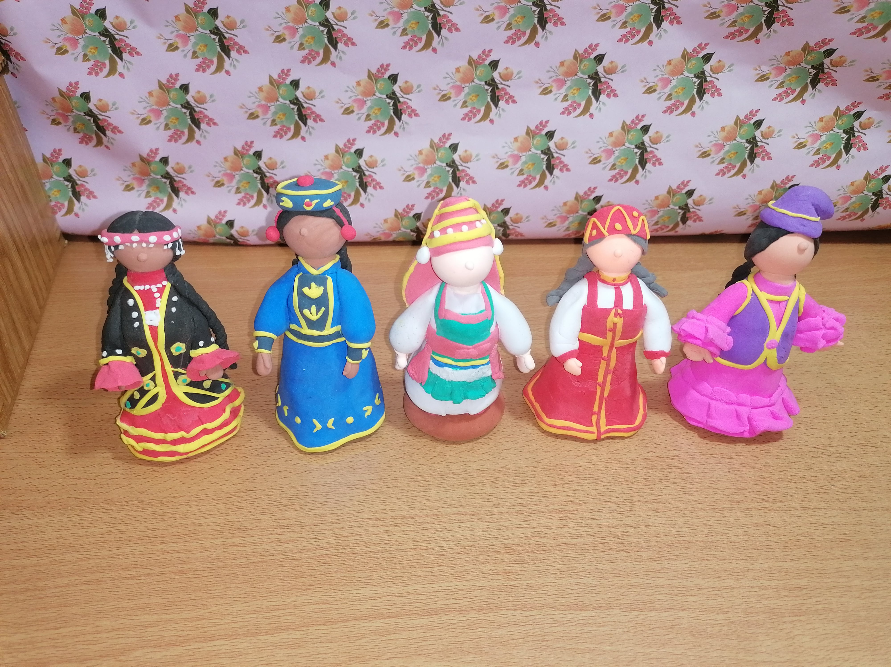
Вариант №3. «Что изменилось?»
Оборудование: куклы в национальных костюмах народов России

